Slide 1
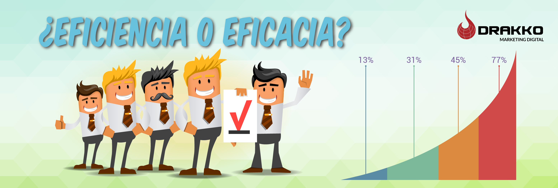
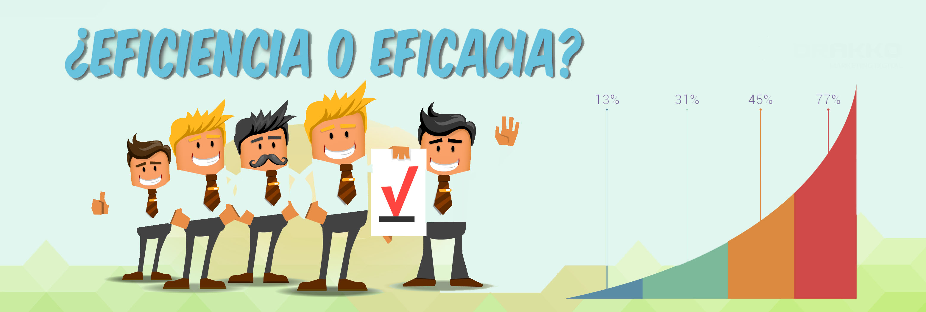
ADMINISTRACIÓN DE LA PRODUCCIÓN Y OPERACIONES
LIC. ADM. JHONY ZORRILLA MUNDACA

Slide 2
Eficencia, eficacia y efectividad
Eficiencia
Medida normativa de la utilización de los recursos en ese proceso
En una empresa: es una relación técnica entre las entradas y salidas.
Eficacia
Medida normativa de consecución de resultados.
En términos económicos: en una empresa, se refiere a su capacidad de satisfacer una necesidad
Relación entre:
Costo - Beneficio

Slide 3
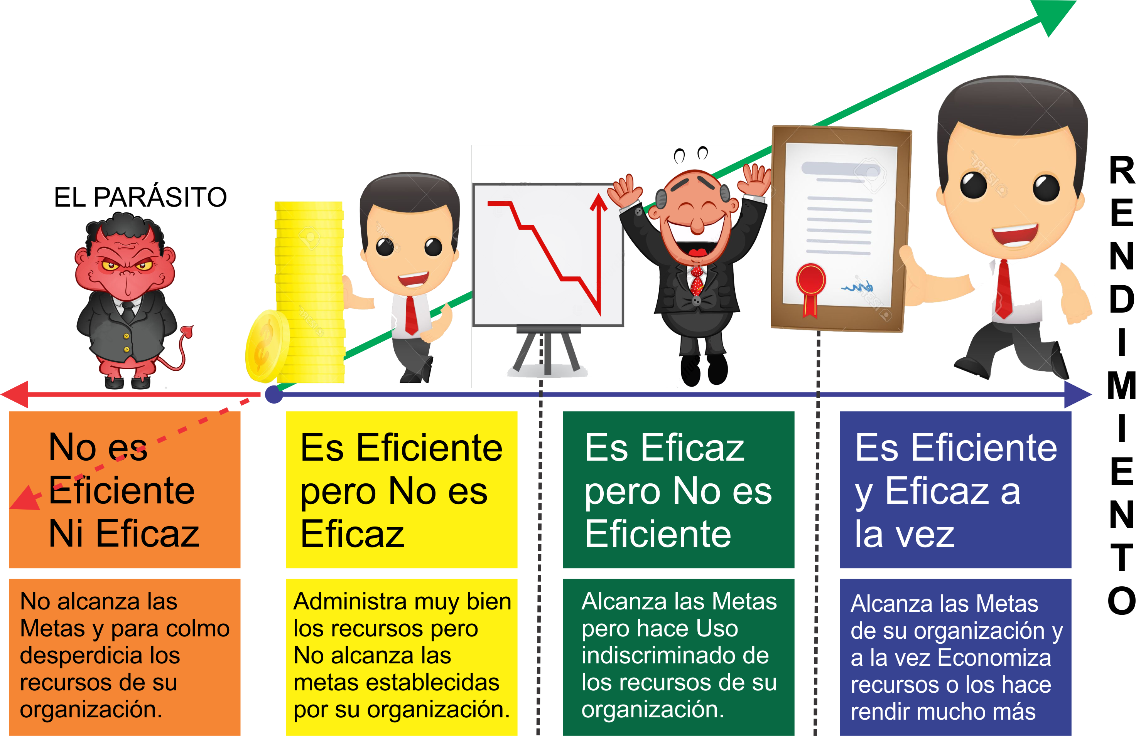
relación entre eficiencia y eficacia

Slide 4
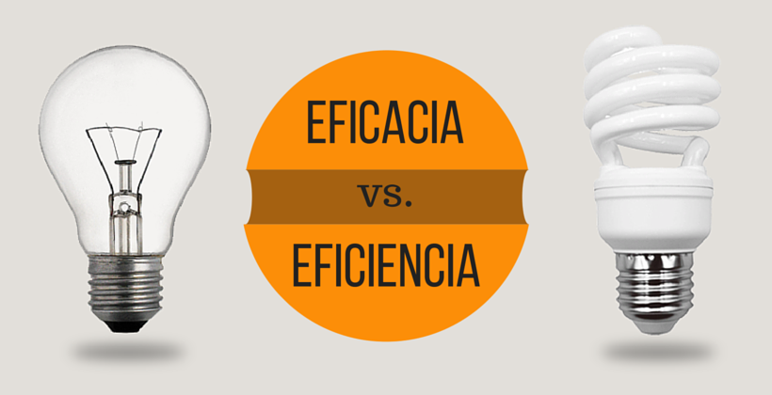

Slide 5

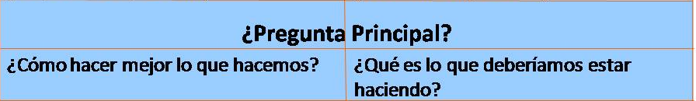
eficiencia VS eficacia
Eficiencia
Énfasis en los medios
Hacer las cosas correctamente
Eficacia
Énfasis en los resultados
Hacer las cosas correctas
Resolver problemas
Lograr Objetivos
Ahorrar gastos
Crear más valor
Cumplir tareas y obligaciones
Obtener Resultados
Enfoque reactivo
Enfoque proactivo
Del pasado al presente
Del futuro al presente

Slide 6
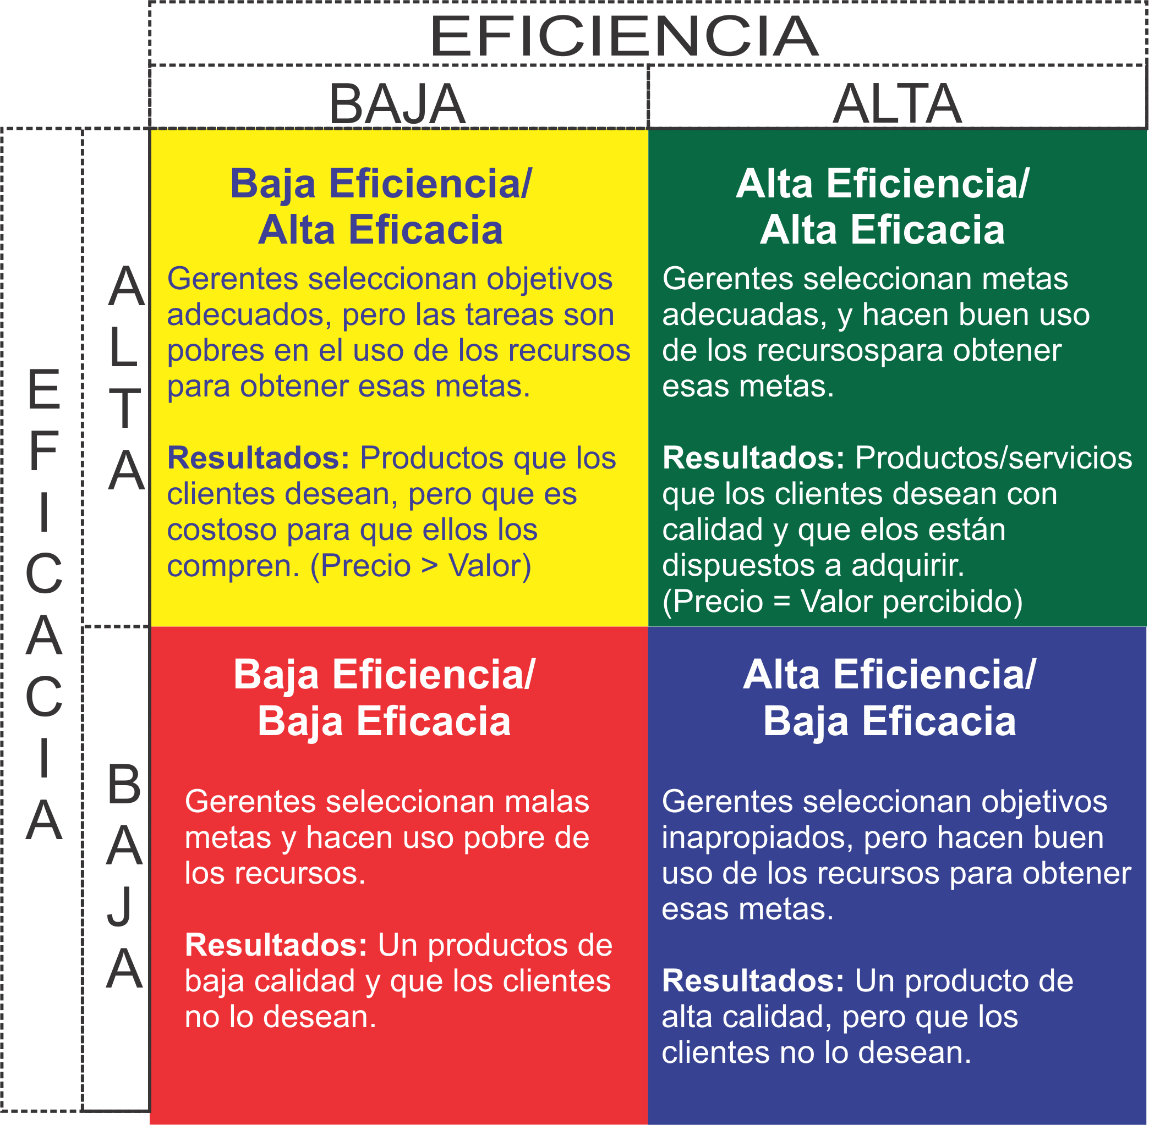
MATRIZ eficiencia VS eficacia

Slide 7
Representantes del eficientismo
Frederick Taylor
Frank Gilbreth y Lilian
Henry Ford

Slide 8
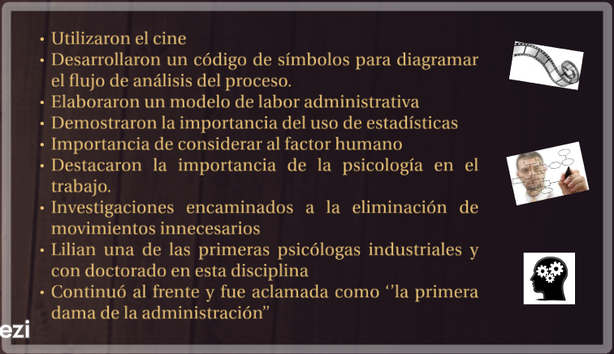
Frank y Lilian gilbreth

Slide 9
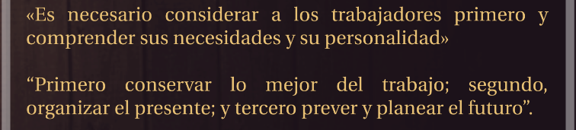
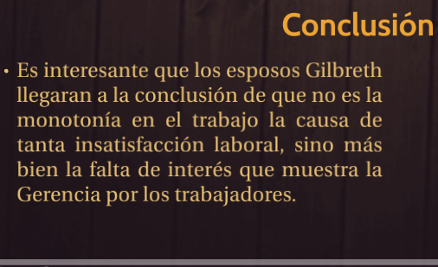
Frank y Lilian gilbreth

